Slide 1
Coordenação do curso de Engenharia de Alimentos
2021.1

Slide 2
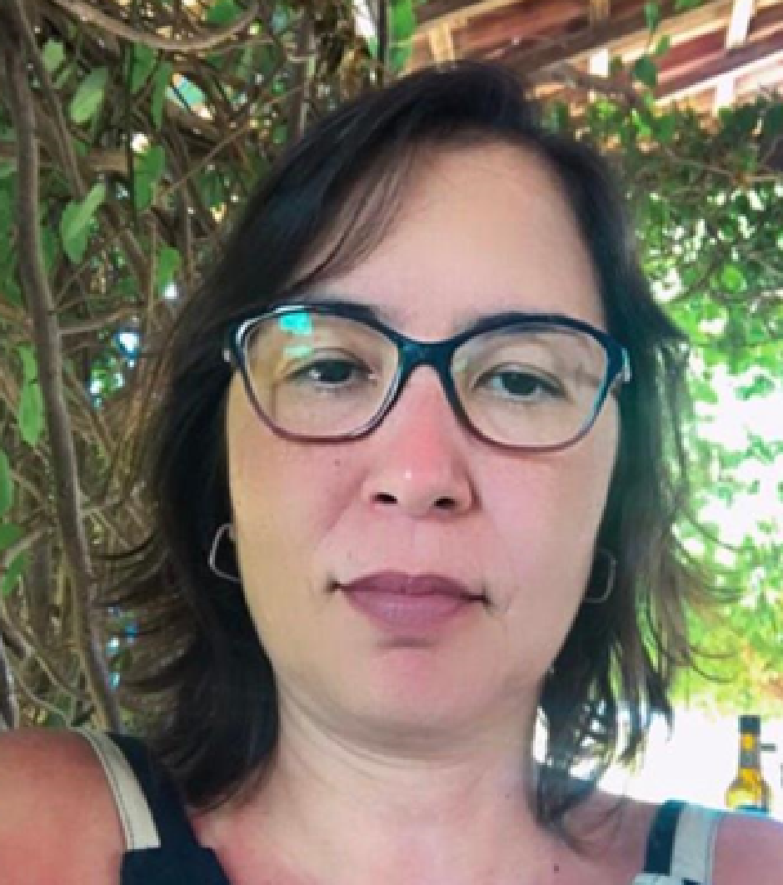
Equipe
Yuri Montenegro Ishihara
Coordenadora
- Engenheira de Alimentos CT/UFPB;
- Mestre em Ciência de Alimentos (Tecnologia de Pescado – UFAM);
- Doutora em Ciência e Tecnologia de Alimentos (Ciência e Tecnologia de Carne de sol – UFPB).

Slide 3
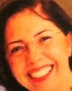
Equipe
Stela de Lourdes Ribeiro de Mendonça
Vice-coordenadora
- Engenheira de Alimentos CT/UFPB;
- Mestre em Ciência de Alimentos e Tecnologia de Alimentos (Desidratação de frutas – UFPB);
- Doutora em Engenharia Mecânica (Transferência de Calor – UFPB).

Slide 4
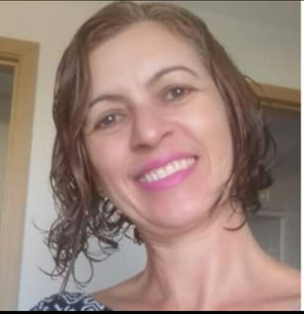
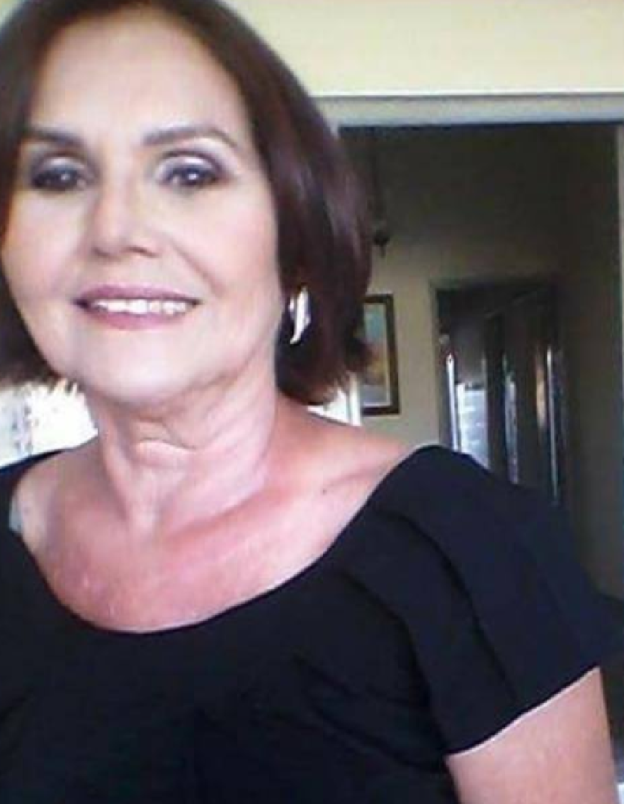
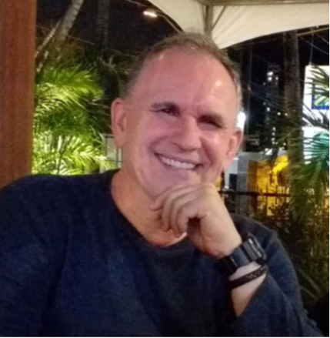
Equipe - Secretários
CARLA CHRISTIANE SILVA DE ALMEIDA
RICHOMER BARROS NETO
GLAUCIA MARIA ANDRADE DE SOUZA

Slide 5
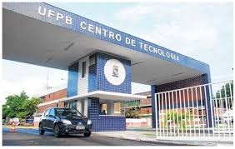
Localização
Centro de Tecnologia/UFPB
Atendimento Remoto:
Email: ccea@ct.ufpb.br
2. Sistemas de Chamados do CT:
DivisãoAcadêmica > Coordenações de curso de graduação > Coordenação do curso de engenharia de alimentos

